Slide 1
Aktuelle Aktionen
aus dem Bereich Privatversicherungen
Referent: Ringo Wilken
Hamburg, den 28. Mai 2025

Slide 2
Agenda
Bestandsaktion Elementar – Interlloyd
Neugeschäftsaktion Rechtsschutz – Concordia

Slide 3

Bestandsaktion Elementar
Alle Hausrat- und Wohngebäudeverträge ohne Elementar-Deckung in ZÜRS 1+2
Aktuelle Liste (ZÜRS-geprüft) inkl. Prämiensätzen für Elementar in Kürze
Anschreiben durch afm im Juni
  Serienbrief inkl. Preisen und Antwortschreiben
  Parallel QR-Code zum Webservice als Antwortmöglichkeit

Slide 4

Neugeschäftsaktion Rechtsschutz
Konditionen
  5% unter dem Beitrag der Vorversicherung (Prüfung Mindestbeitrag bei Teildeckungen)
  Umdeckung zu „gleichen Inhalten“ (bis auf PBVI ohne SSR und abweichenden SB-Varianten)
  Sofern PBVI im Vorvertrag ohne SSR, gibt es über den Sorglos-Tarif SSR hinzu
  Es gelten die aktuellen ARB der Concordia

Slide 5
Neugeschäftsaktion Rechtsschutz - Beispiele
Bisheriger Versicherer
Inhalt
PBVI mit oder ohne SSR
- 5% auf bisherige Prämie
afm Sorglos-Tarif
PB oder andere Teilkombinationen
- 5% auf bisherige Prämie
Pauschal-RS der Concordia
Prüfung Mindestprämie
=
-30% auf Pauschal-RS gemäß Tarif
PBV mit 250€ SB
351,10 €
284 € - 30% = 198,80 €

Slide 6
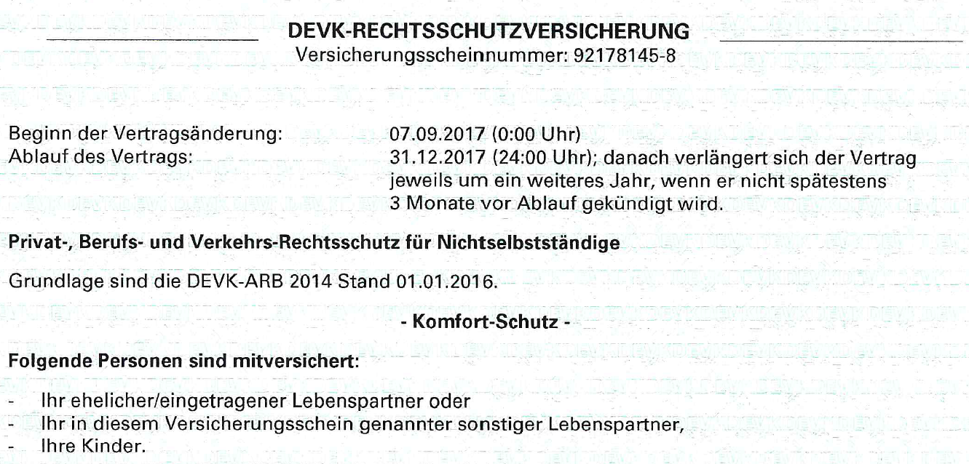

Neugeschäftsaktion Rechtsschutz – Beispiel aus Bestand
Mindestprämie / Angebotsprämie
Beitrag aktuell = 228,97 €
260,00 € - 30% = 182,00 €
228,97 € - 5% = 217,52 €

Slide 7
Neugeschäftsaktion Rechtsschutz
Zeichnungsrichtlinien
  Nur private Risiken (kein Angebot bei Gewerbe §28)
  Schadenfreiheit von 3 Jahren (ab Beginn gezählt)
  Vertrag muss durch VN gekündigt sein
  Vertragsschluss max. 1 Jahr vor Vertragsbeginn
  Nicht gültig bei Vorvertrag bei Auxilia, Itzehoer, (NRV, Roland)

Slide 8
Neugeschäftsaktion Rechtsschutz
Besitzstandsgarantie und Wartezeiten
  afm Kunden werden nicht schlechter gestellt und erhalten eine Garantie auf alle Deckungsvorteile des bisherigen Vertrages
    Abweichend von der Garantie ist die Versicherungssummen für Kapitalanlagen begrenzt
  Wartezeiten entfallen für alle im Vorvertrag versicherten Leistungen, sofern diese bei Abschluss auch abgelaufen waren (nahtloser Übergang vorausgesetzt)

Slide 9
Neugeschäftsaktion Rechtsschutz
Unterlagen
  Deckungsnote inkl. Sepa-Mandat
  Police bzw. letzter Nachtragsschein aus dem der bisherige Umfang des Versicherungsschutzes ersichtlich ist
  Letzte Beitragsrechnung (als Nachweis für bisherigen Beitrag)

Slide 10
Vielen Dank und viel Erfolg!

